Slide 1



Slide 2


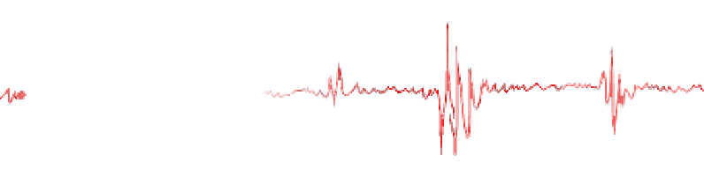

Duruma Dayalı Bakım Kararlarında Vibrasyon Analizinin Önemi
Yavuz TÜTÜNOĞLU
V-CAT-III / U-CAT-I / IRT CAT-I

Slide 3

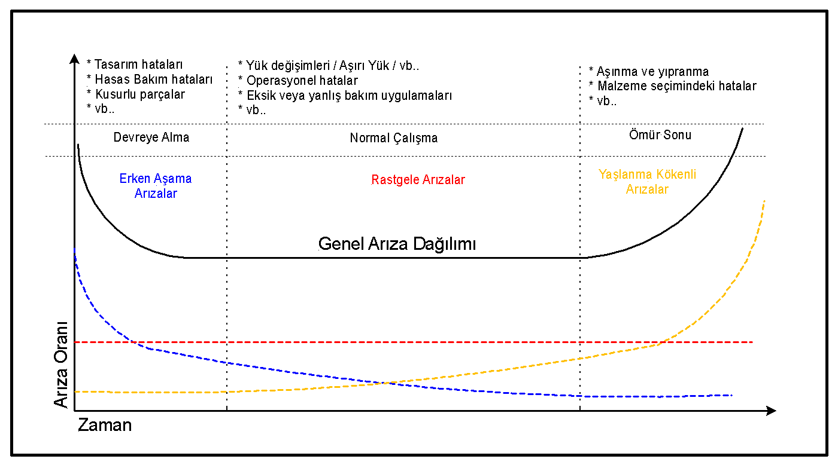
Makinalar Neden Arızalanır

Slide 4
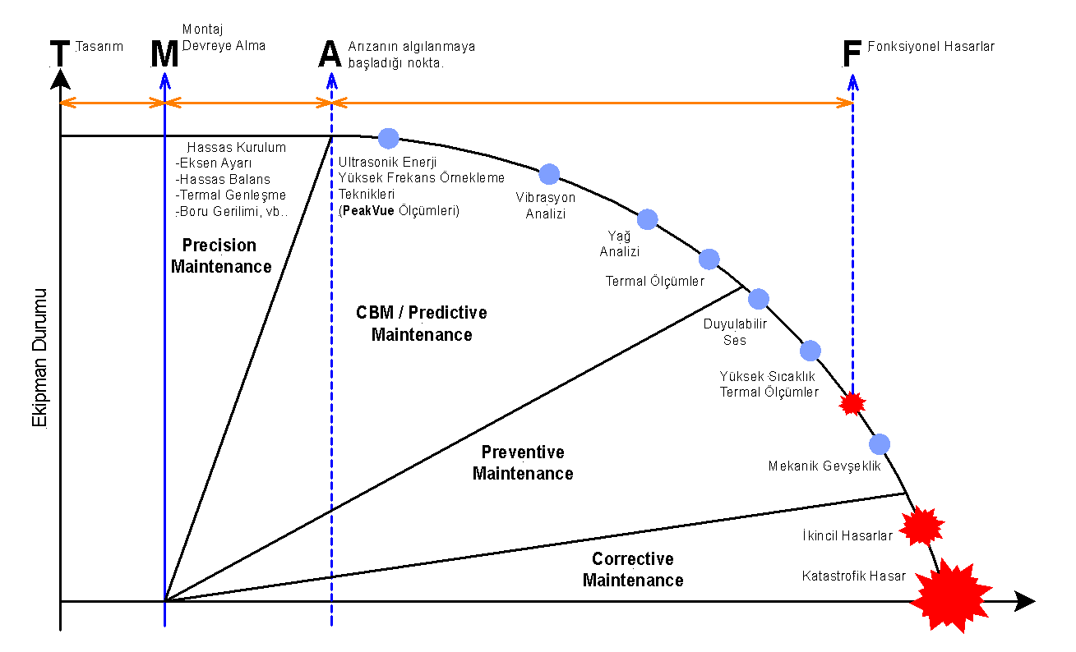
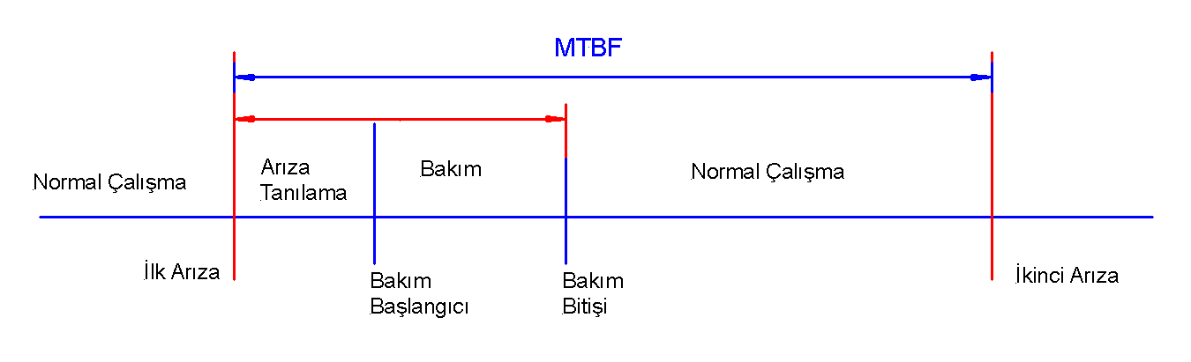
Makinalar Neden Arızalanır

Slide 5

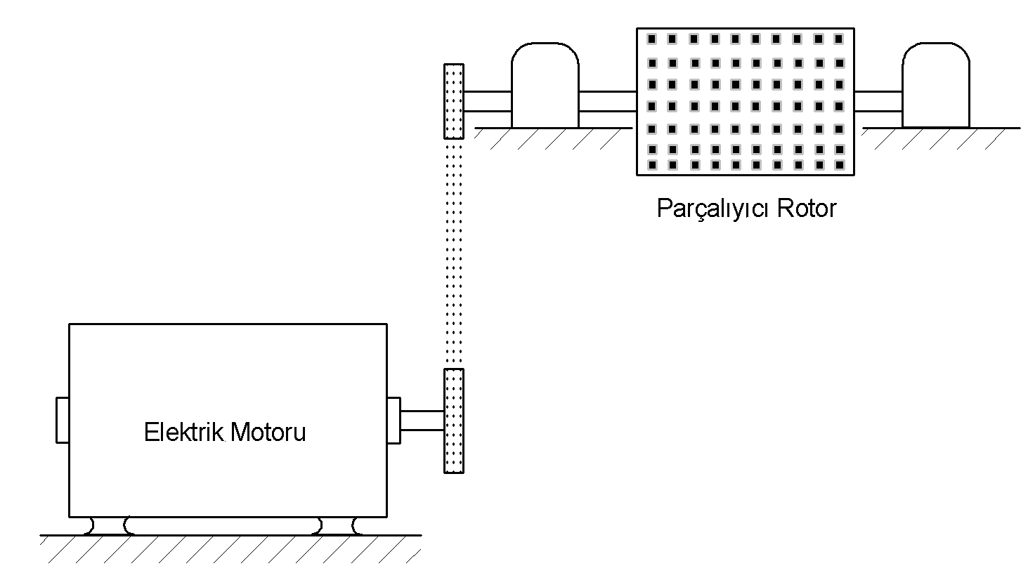
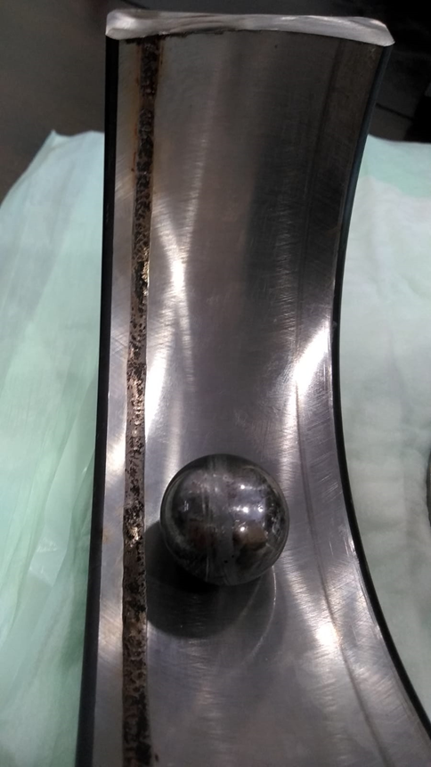
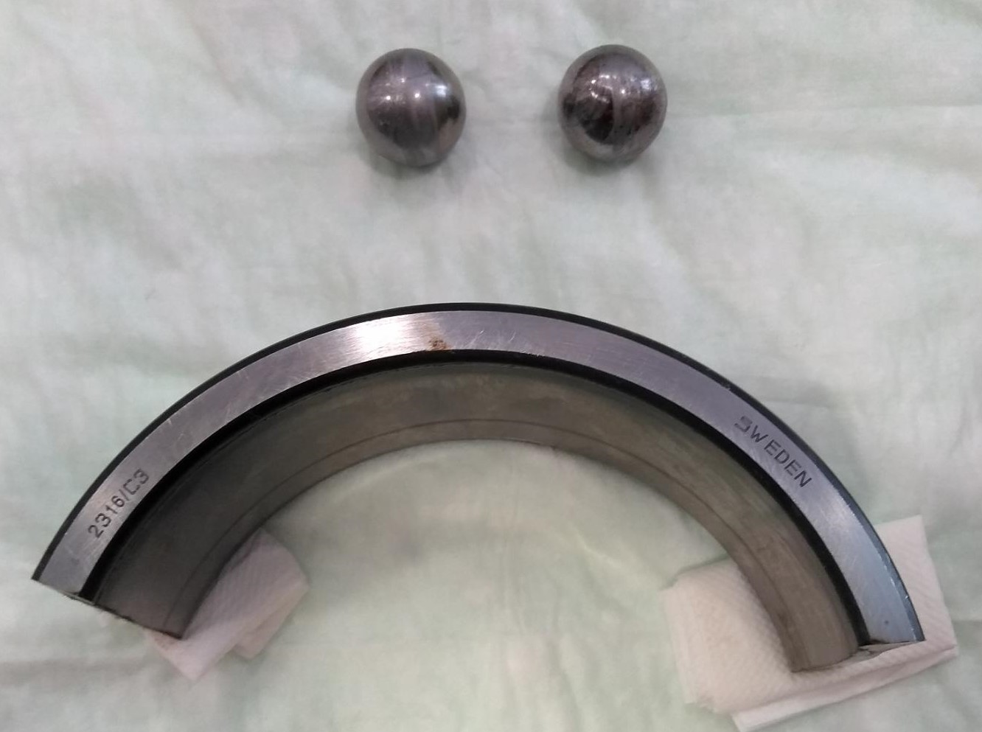
Makinalar Neden Arızalanır

Slide 6
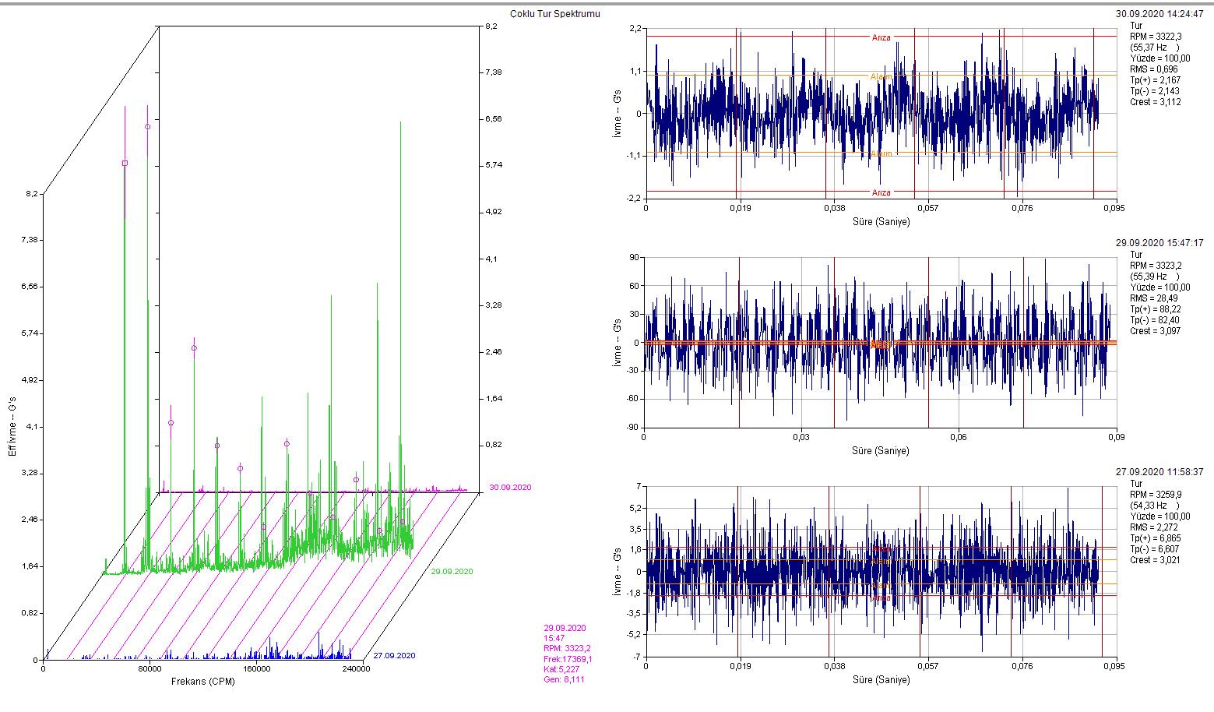
Makinalar Neden Arızalanır

Slide 7
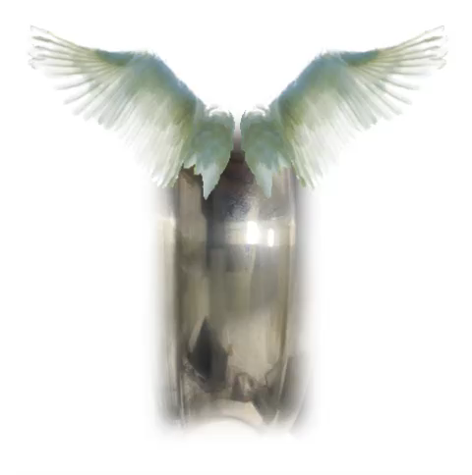
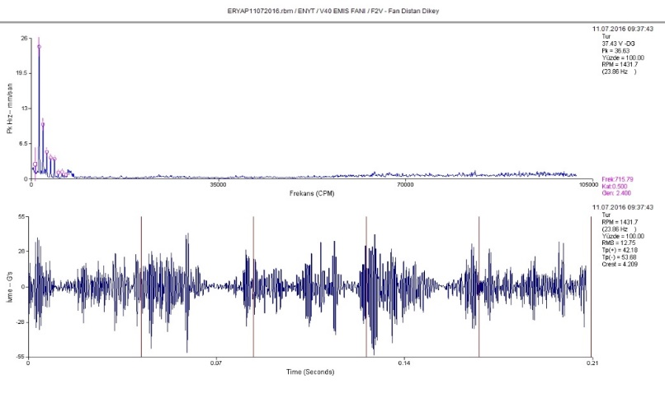

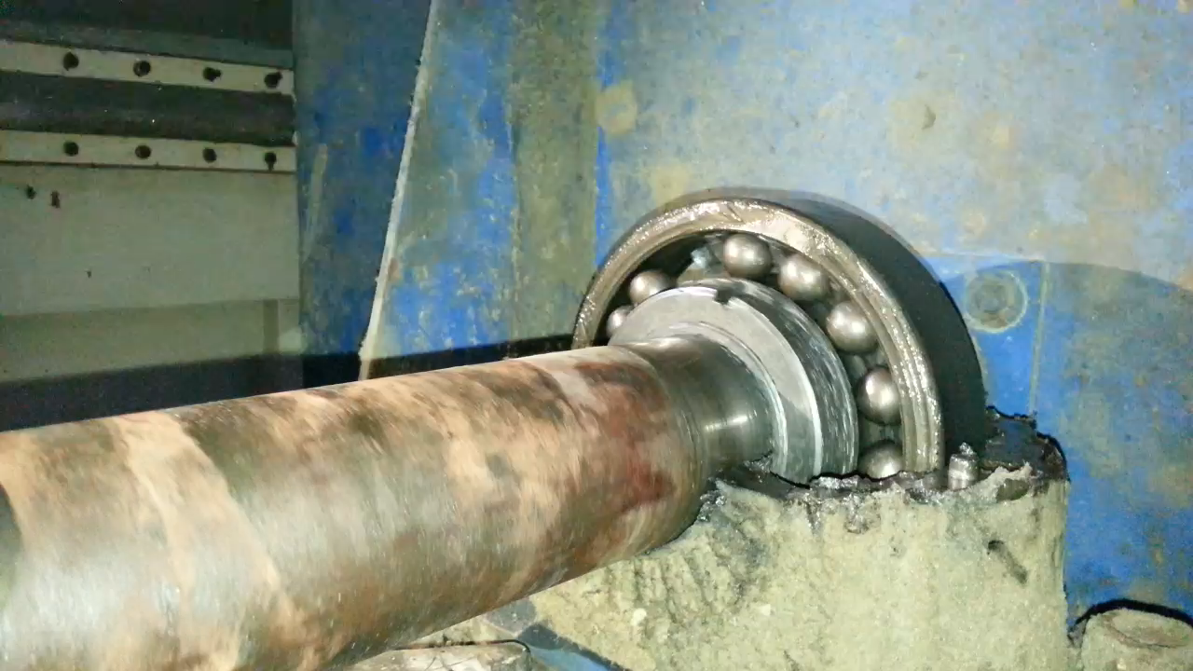
Makinalar Neden Arızalanır

Slide 8

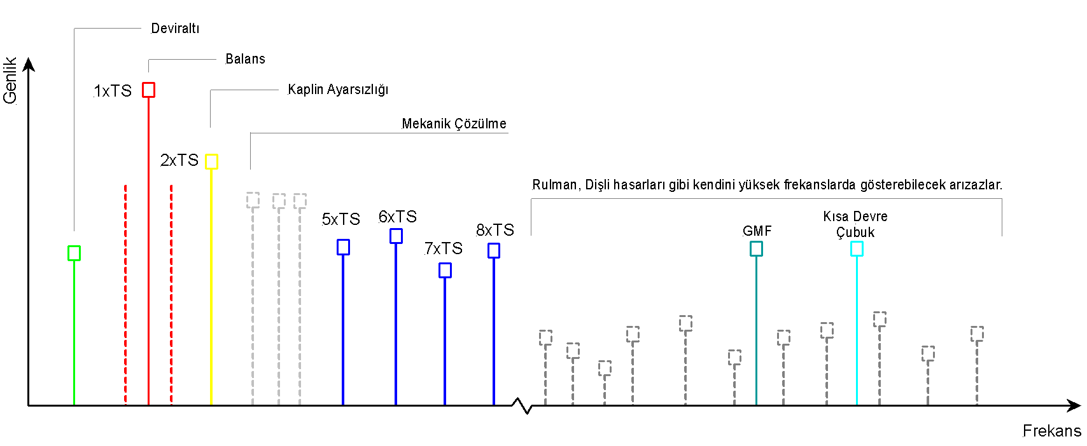
Vibrasyon Analizi İle Bulunabilen Arızalar
Balans
Kasıntı Problemleri
Mekanik Çözülme - Gevşeklik
Metal Yatak Problemleri
Dişli Hasarları
Rulman Hasarları
AC – DC Motor Problemleri
Kayış Problemleri
Çok Parçalı Yapılarda Hasar (Kanat, vb..)
Rezonans Problemleri
Akışkan Kaynaklı Sorunlar
Vibrasyon Analizi ile Bulunan Makina Arızaları

Slide 9
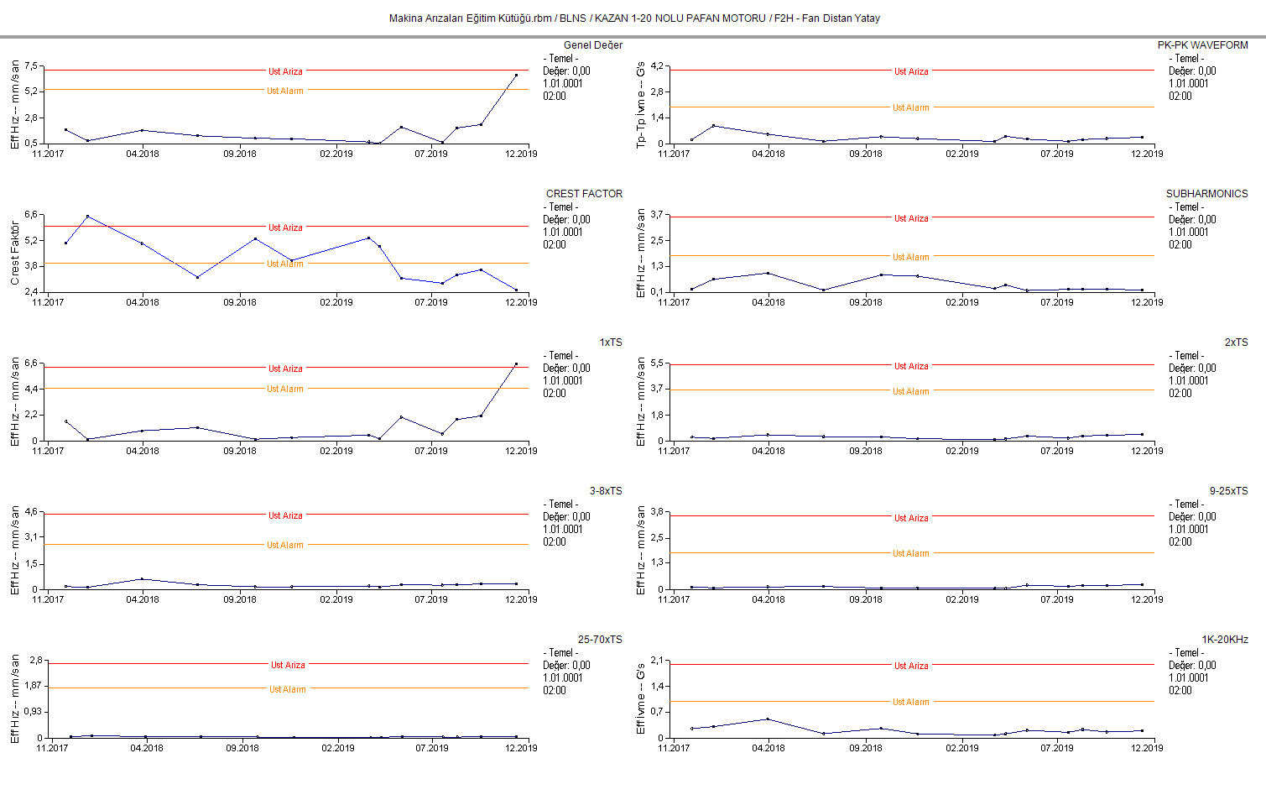

Slide 10
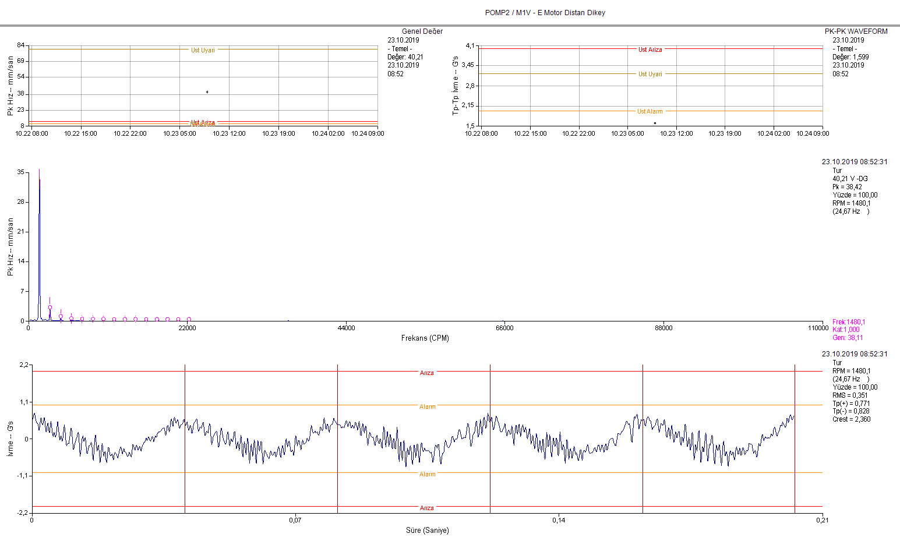
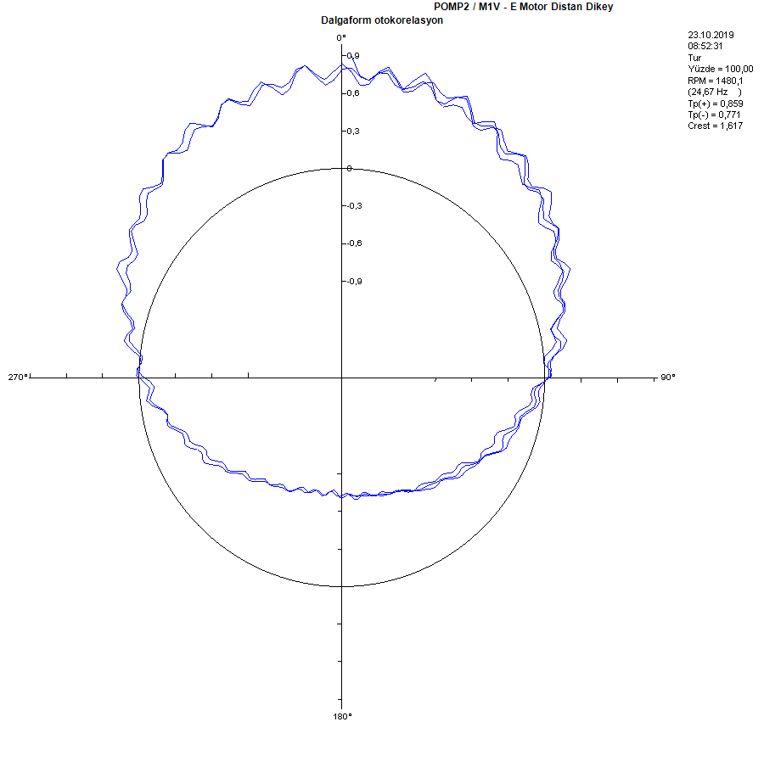
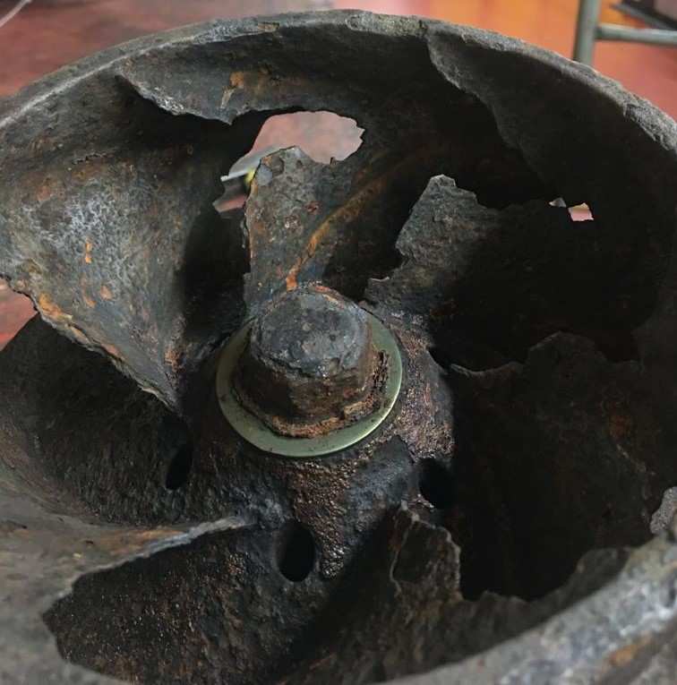
Balans Problemi

Slide 11
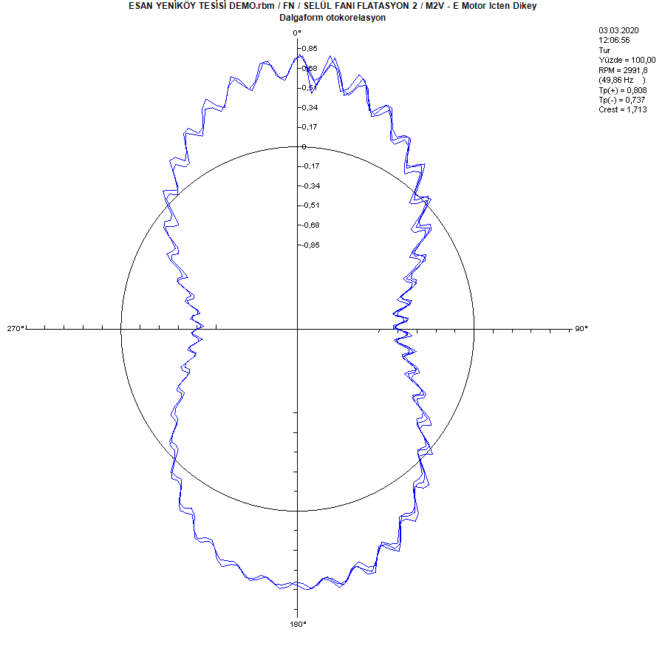
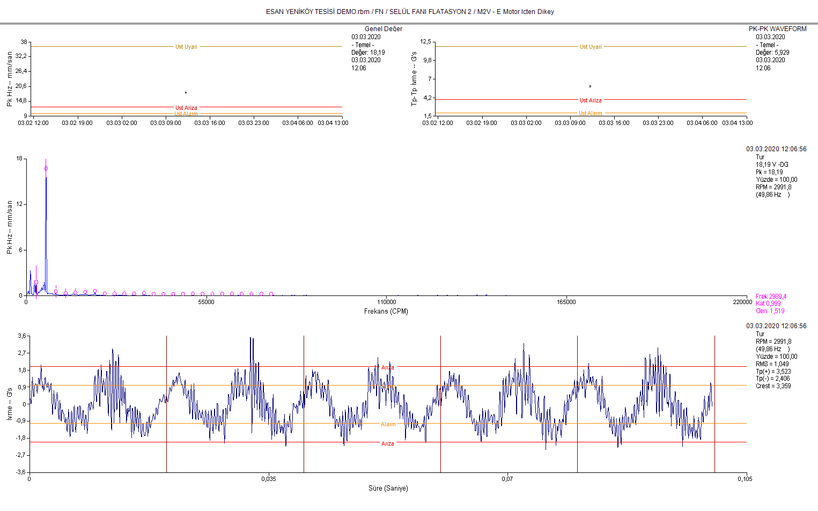
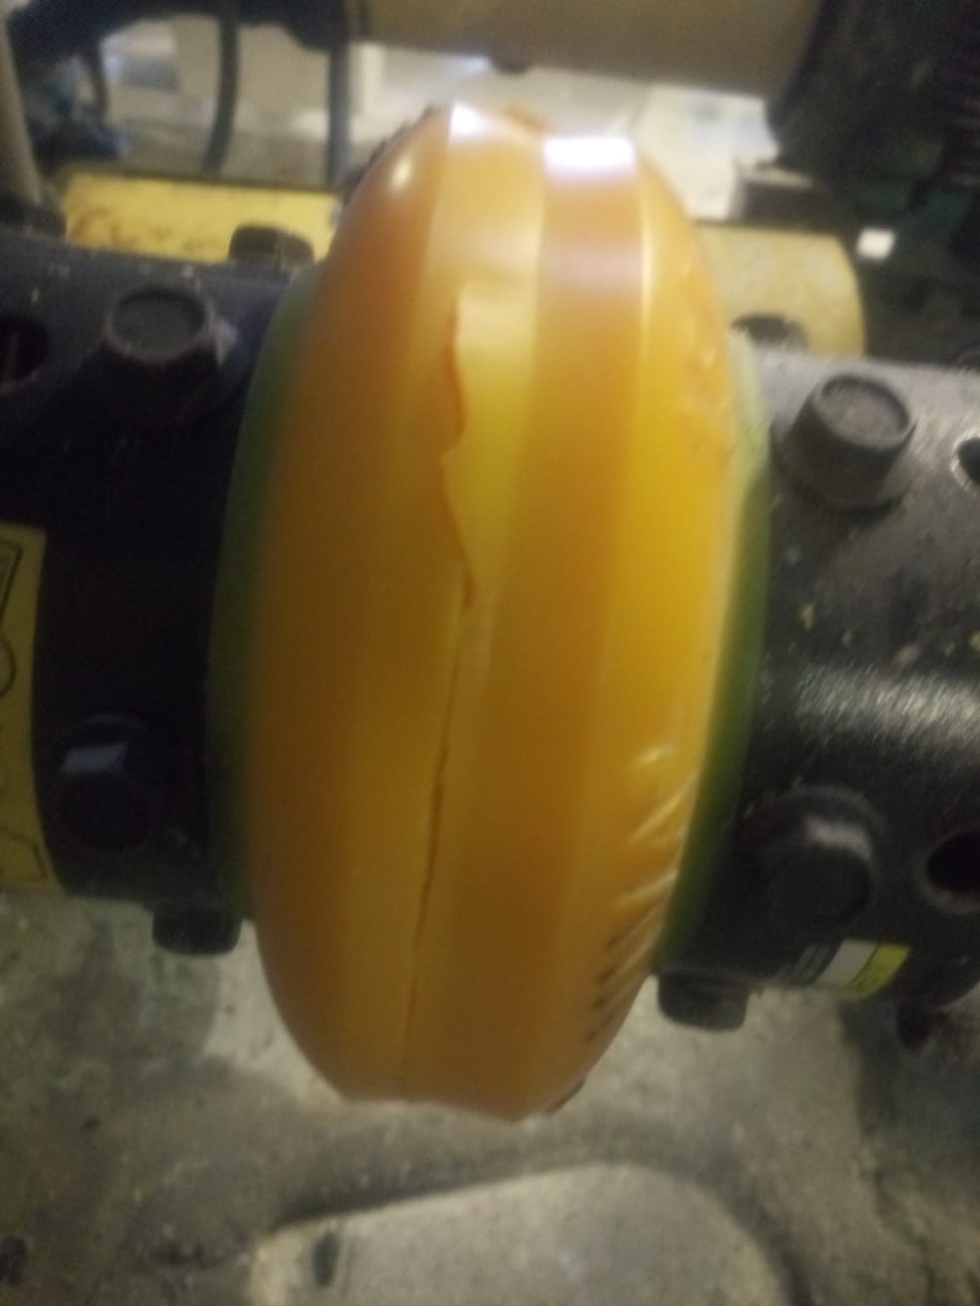
Kasıntı – Kaplin Ayarsızlığı

Slide 12
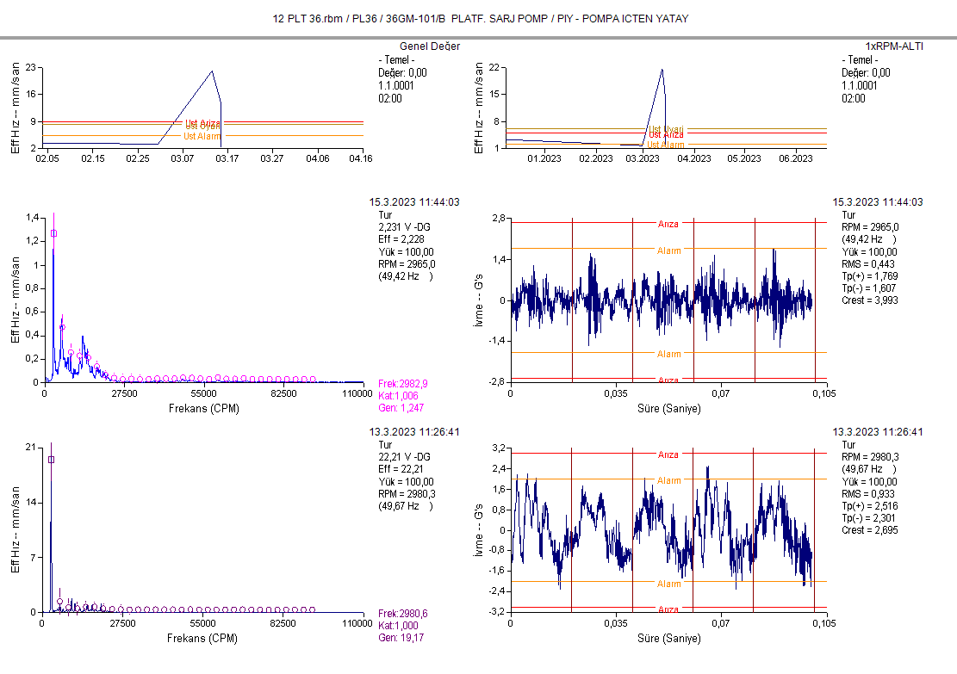
Mekanik Çözülmeler

Slide 13
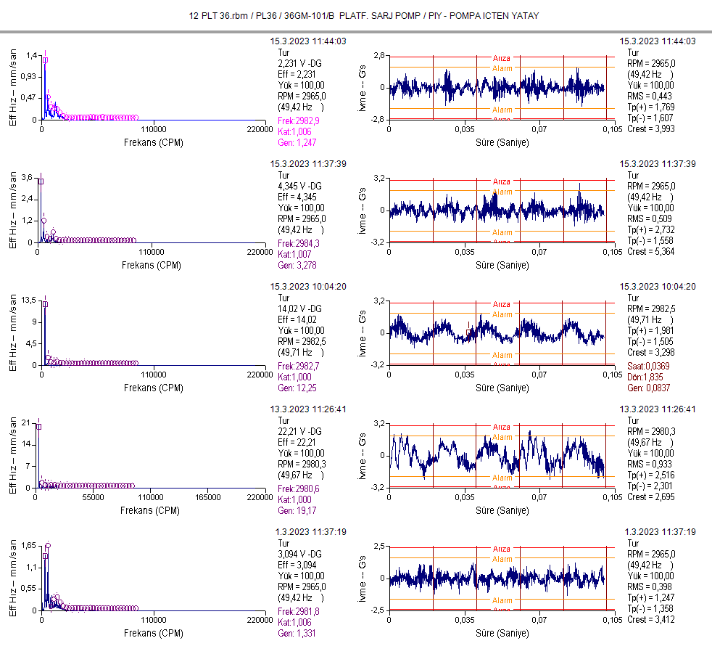
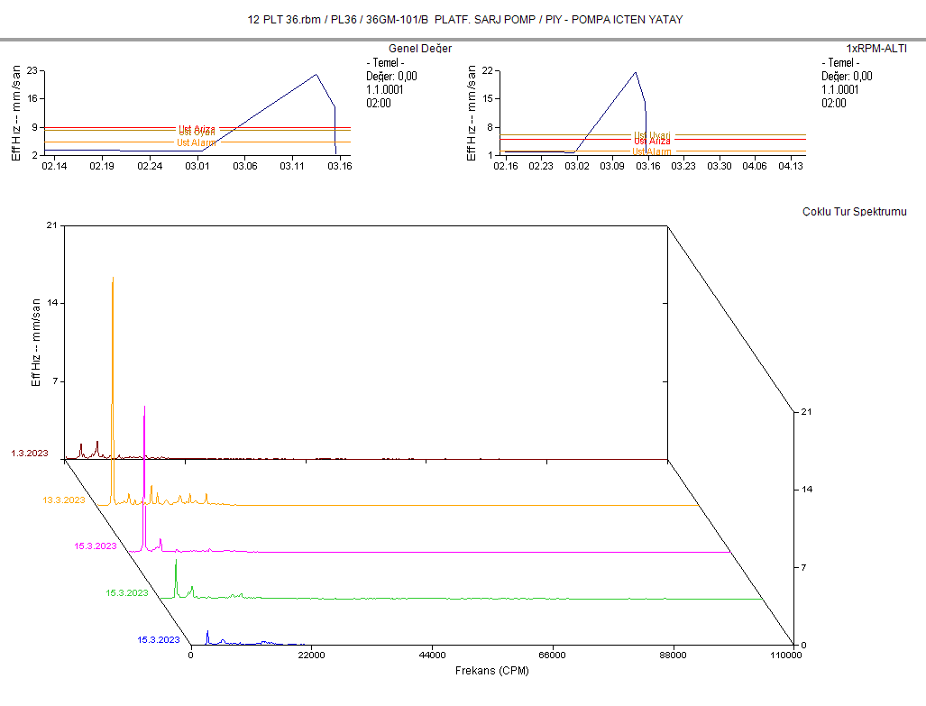
Mekanik Çözülmeler

Slide 14
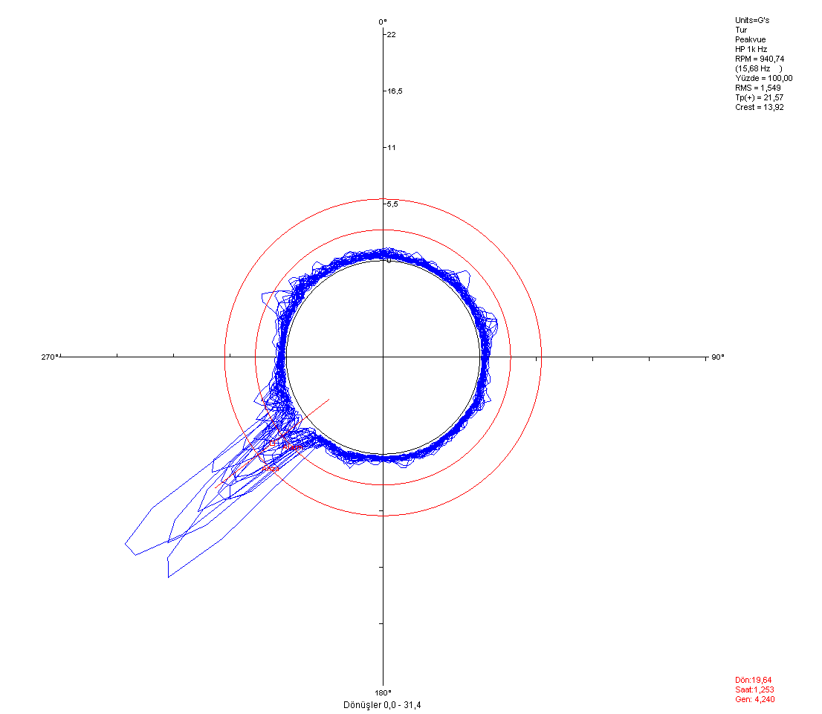
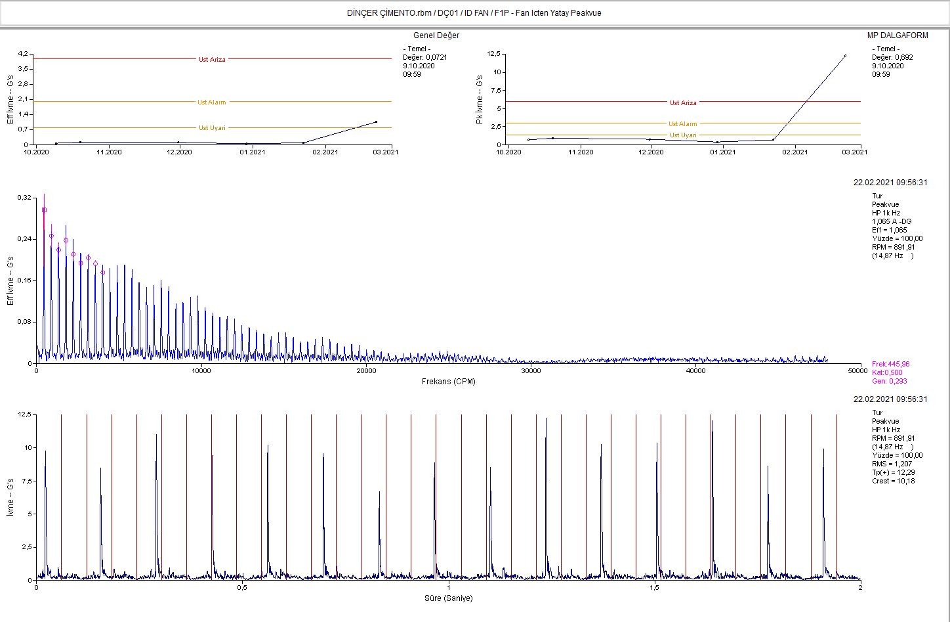
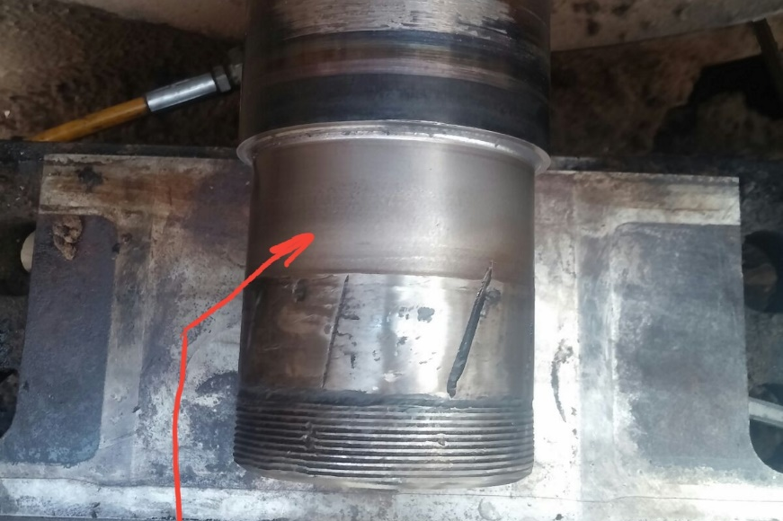
Mekanik Çözülmeler

Slide 15
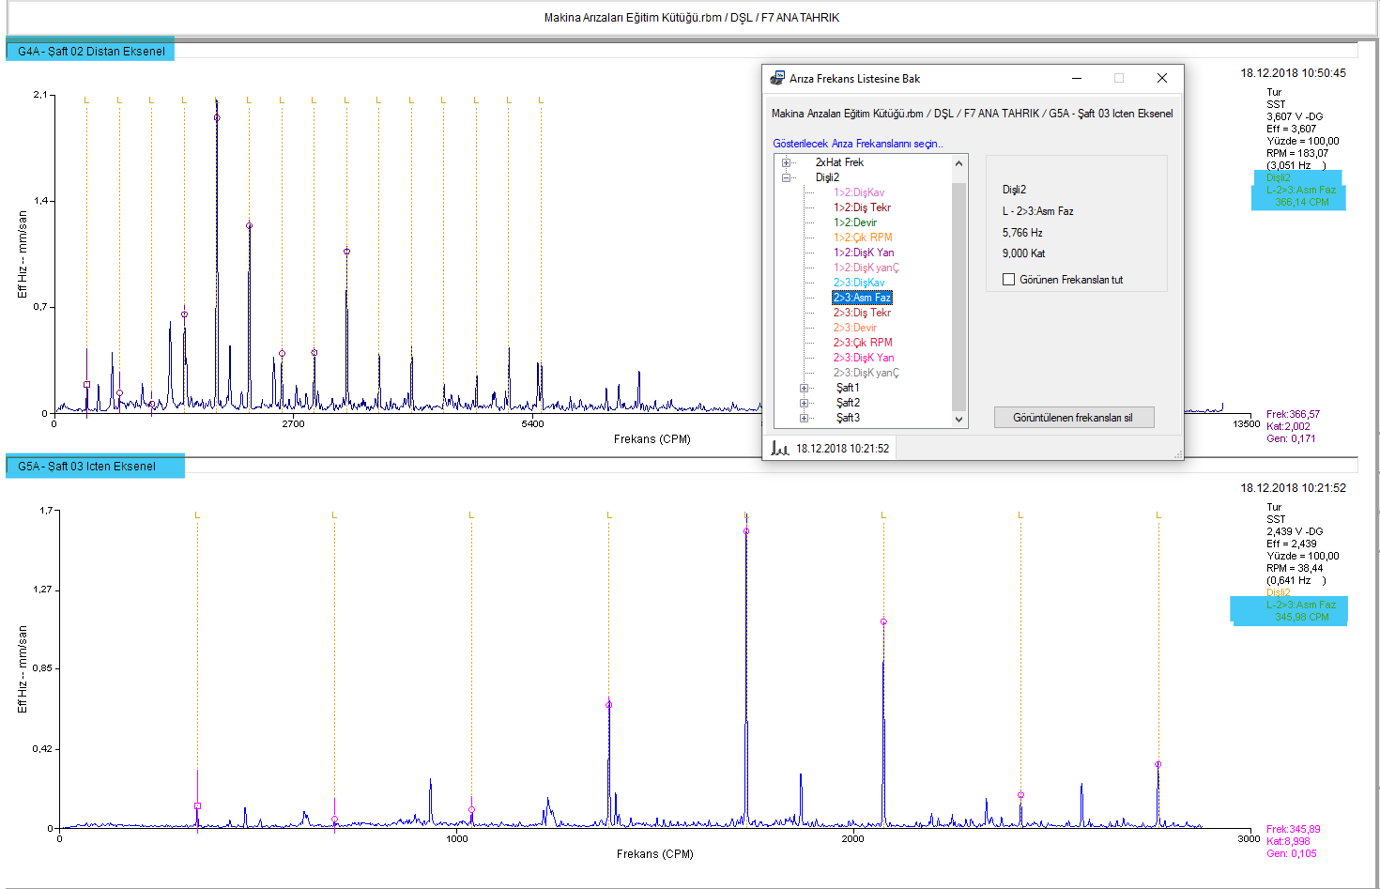
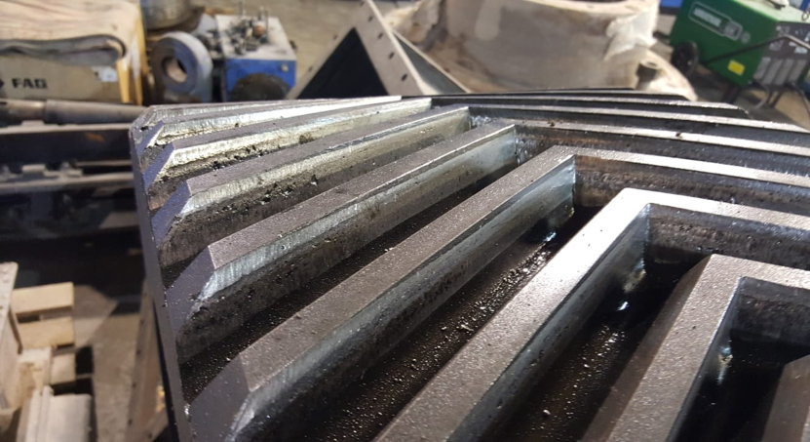
Dişli Hasarları

Slide 16
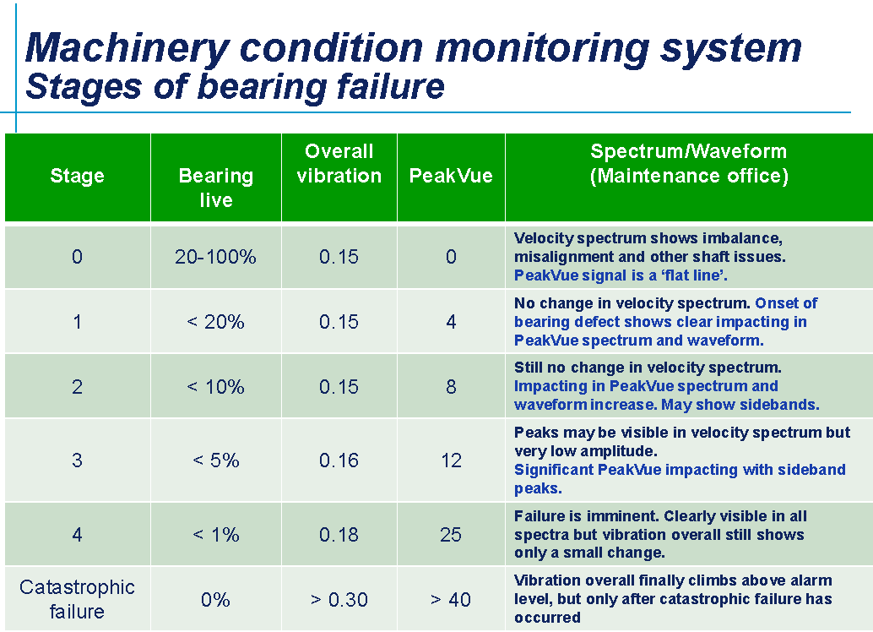
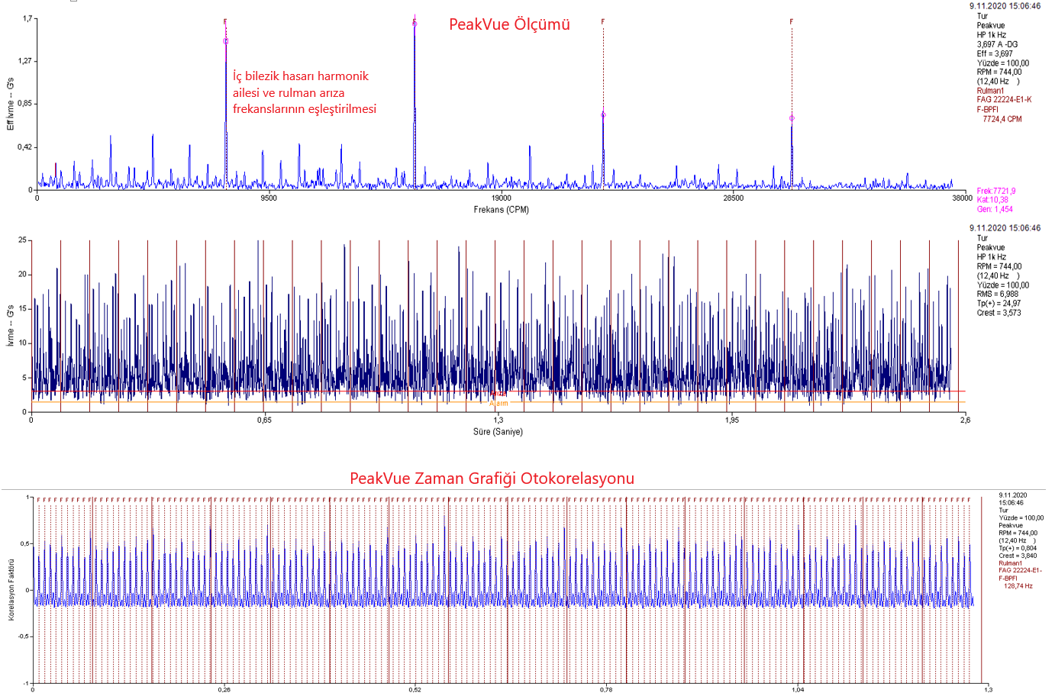
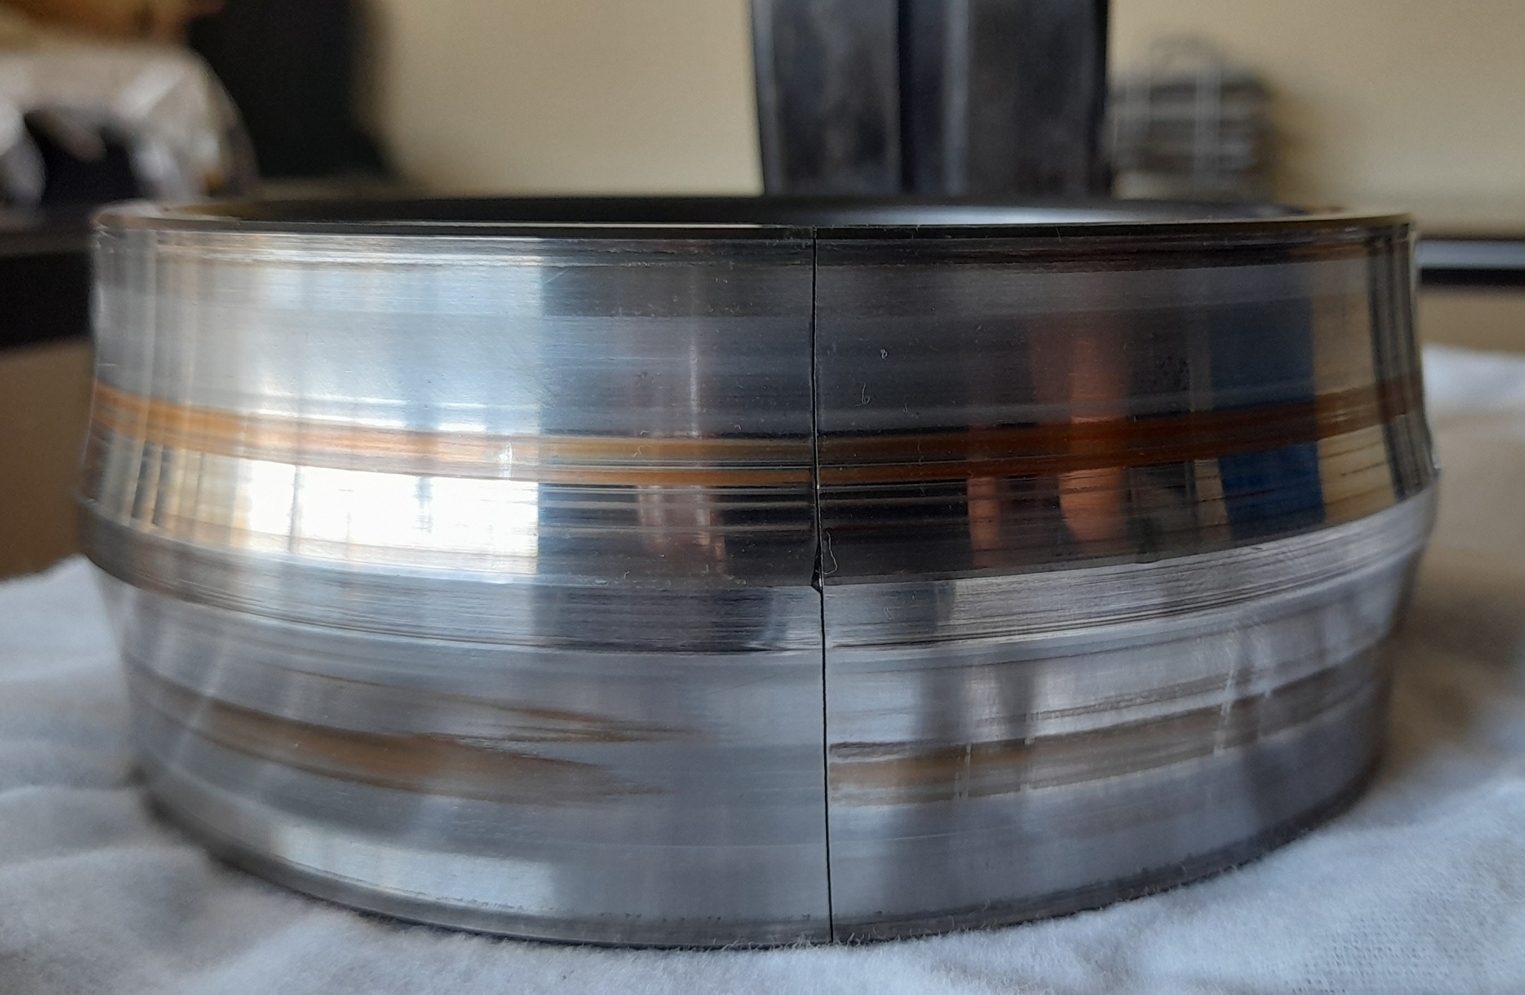
Rulman Hasarları

Slide 17
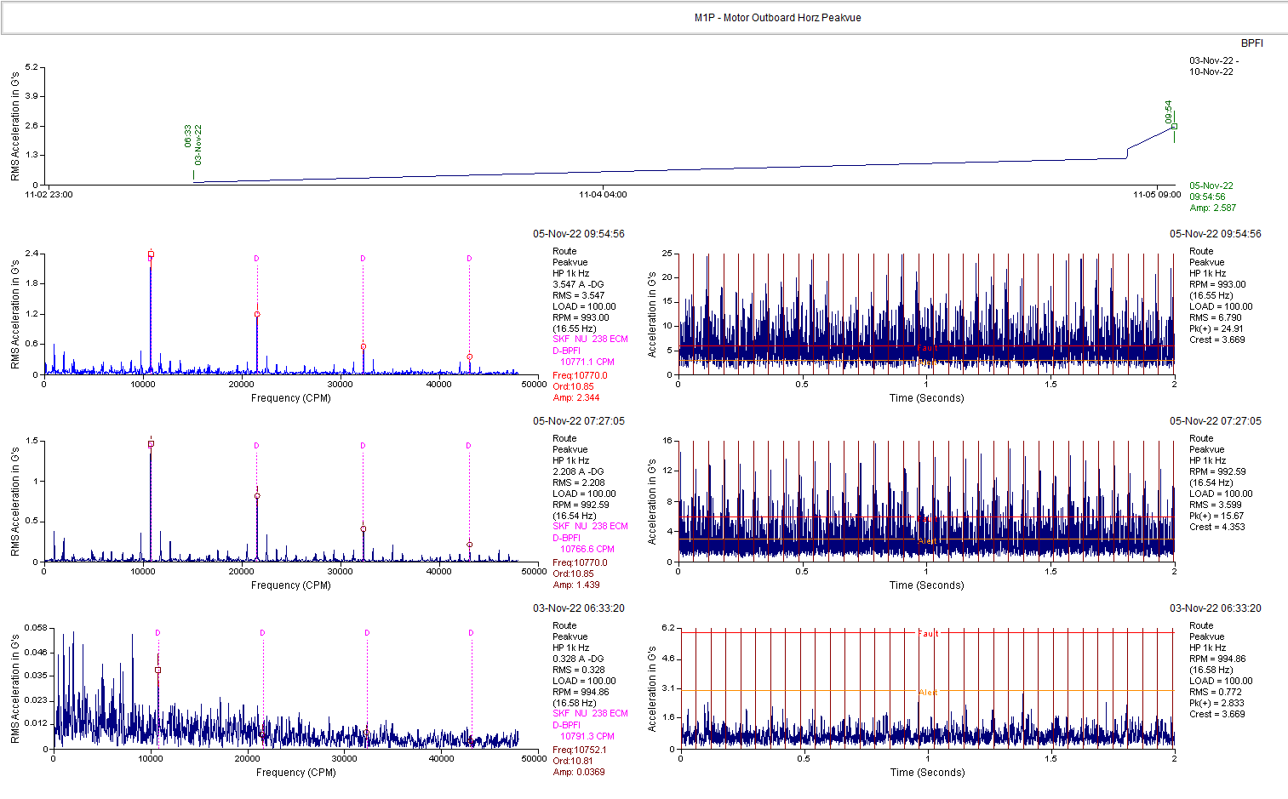
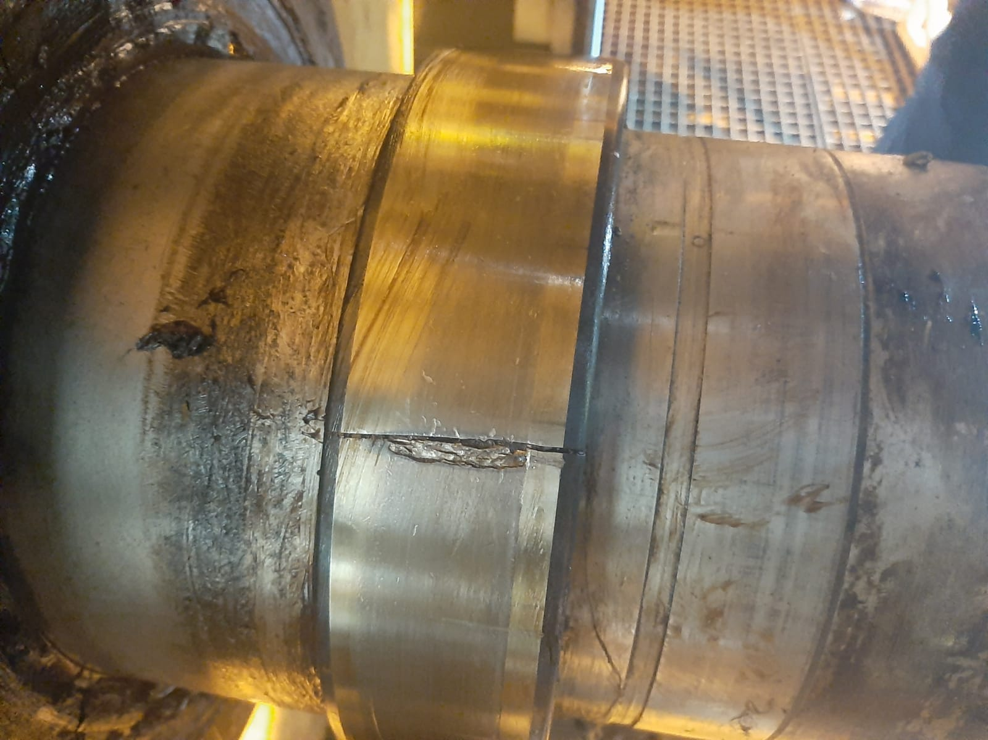
Rulman Hasarları

Slide 18
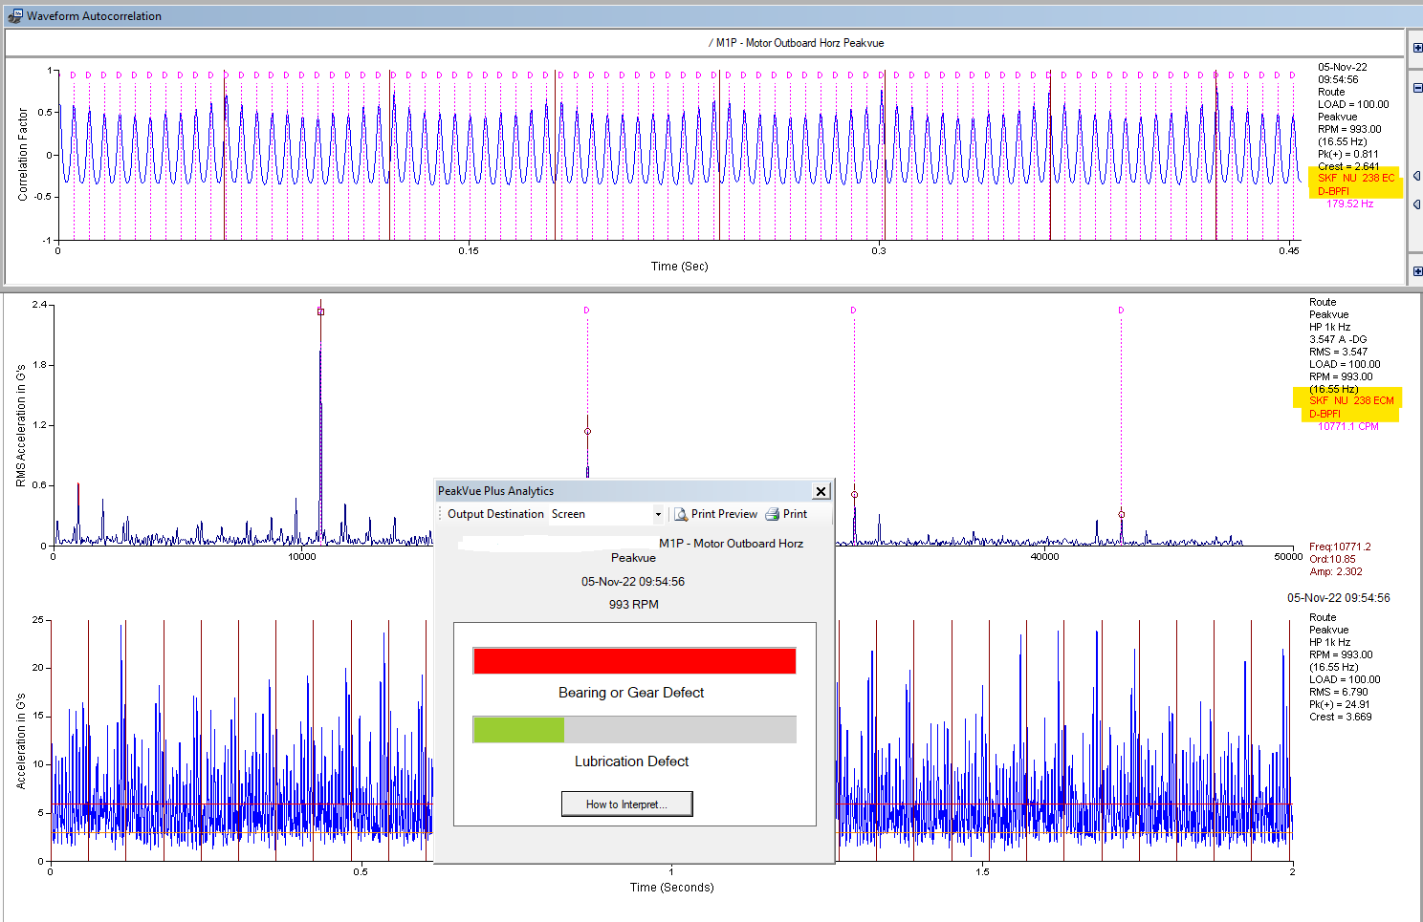
Rulman Hasarları

Slide 19
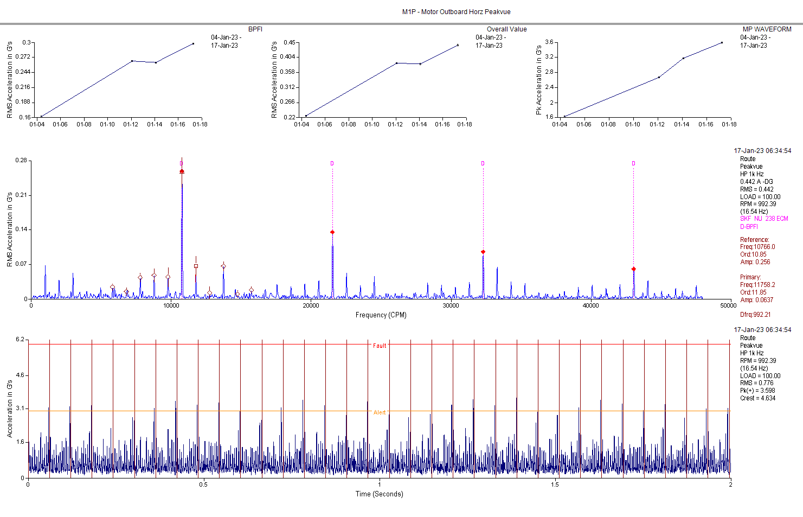
Rulman Hasarları

Slide 20
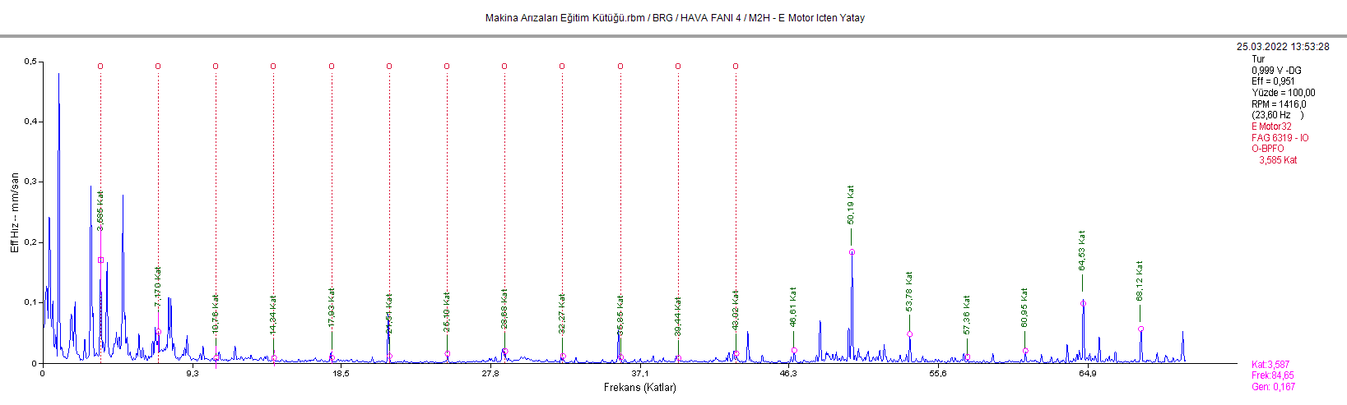
Rulman Hasarları

Slide 21
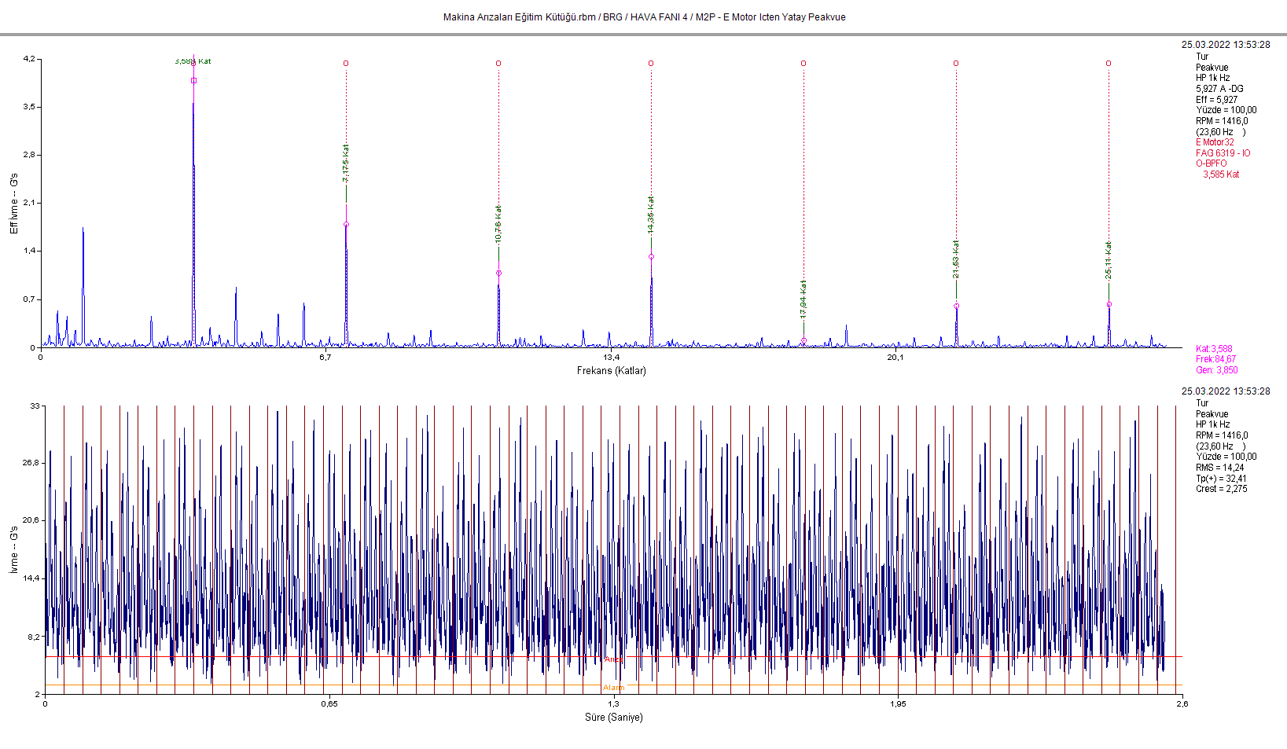
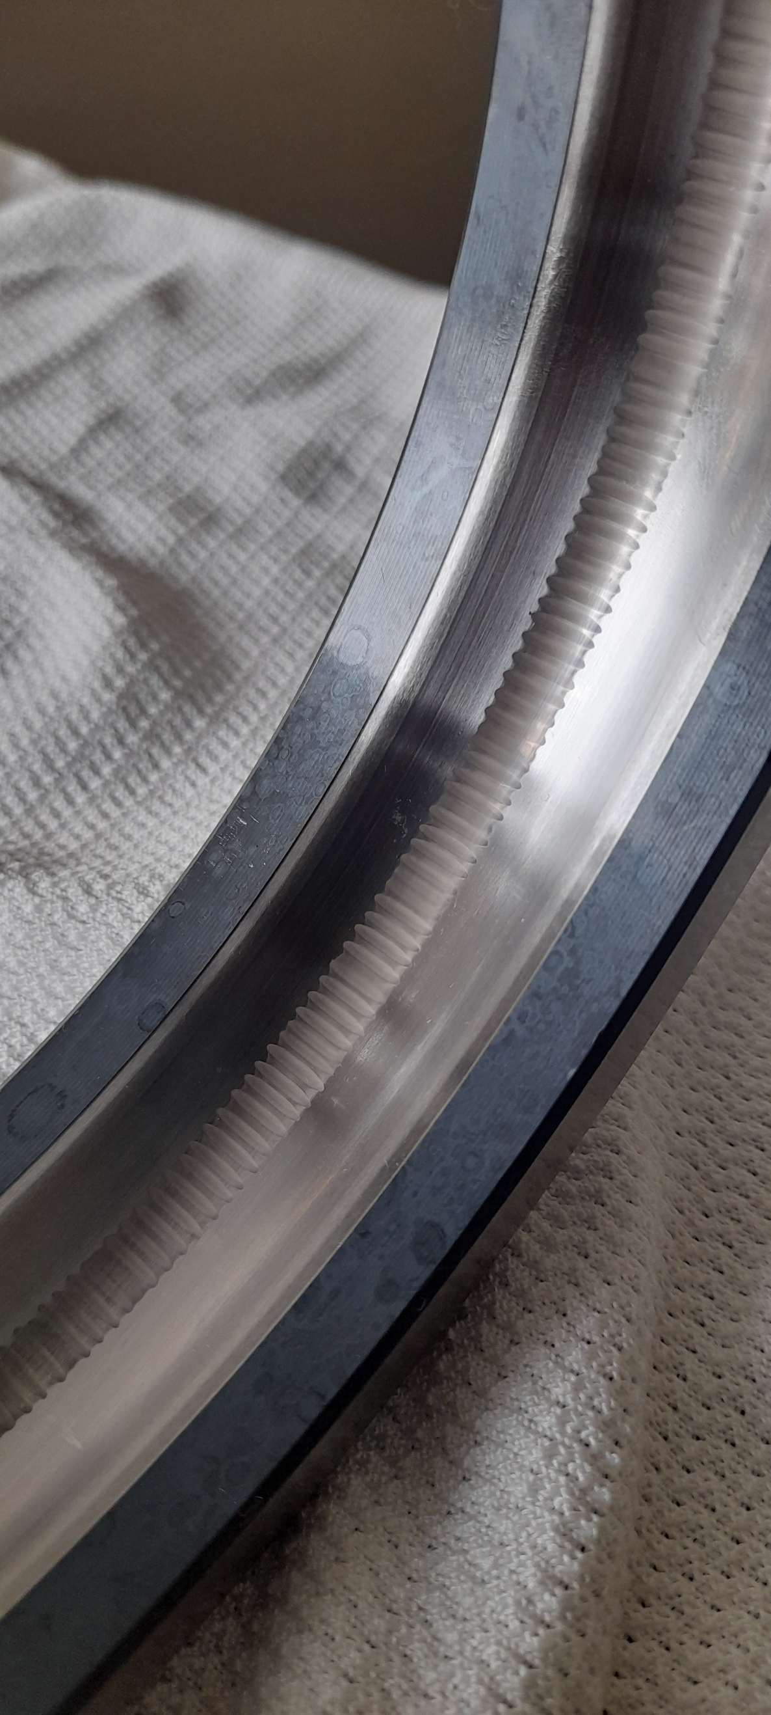
Rulman Hasarları

Slide 22
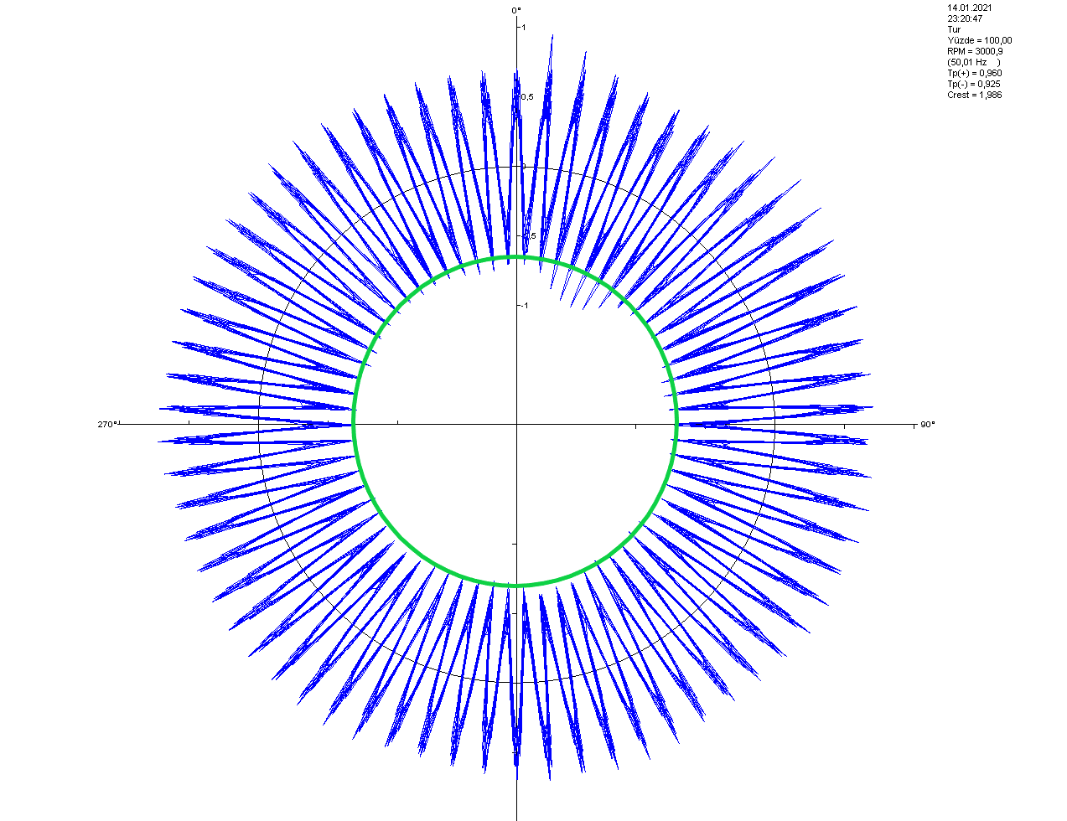
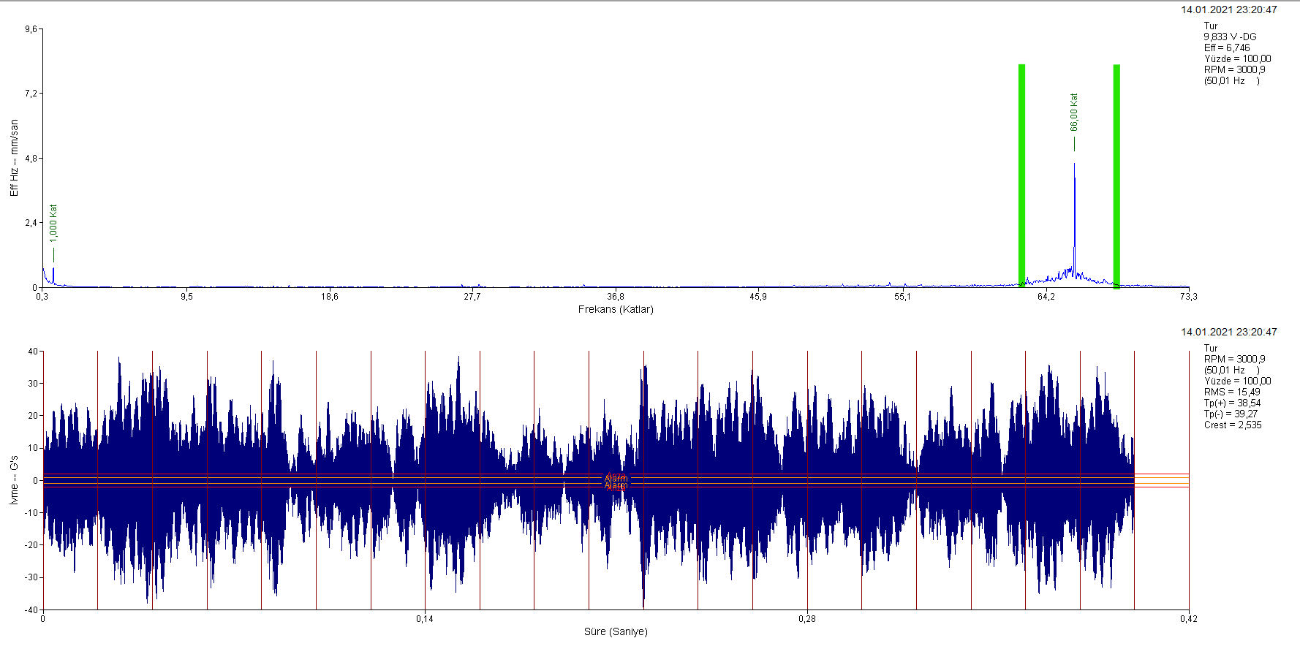
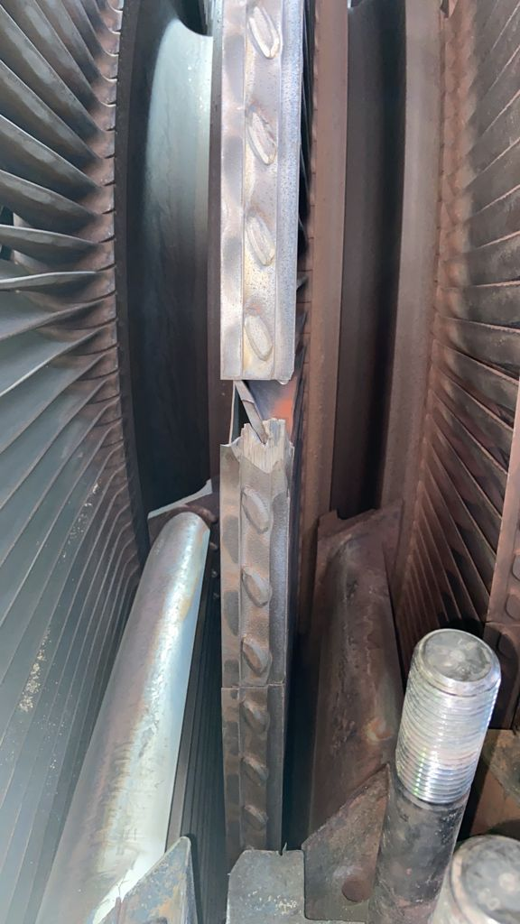
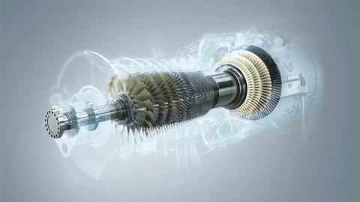
Çok Parçalı Yapılarda Hasar

Slide 23
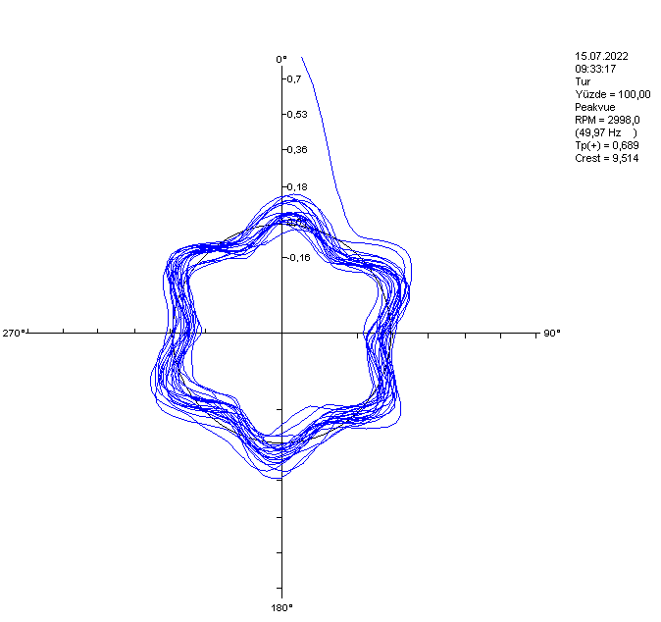
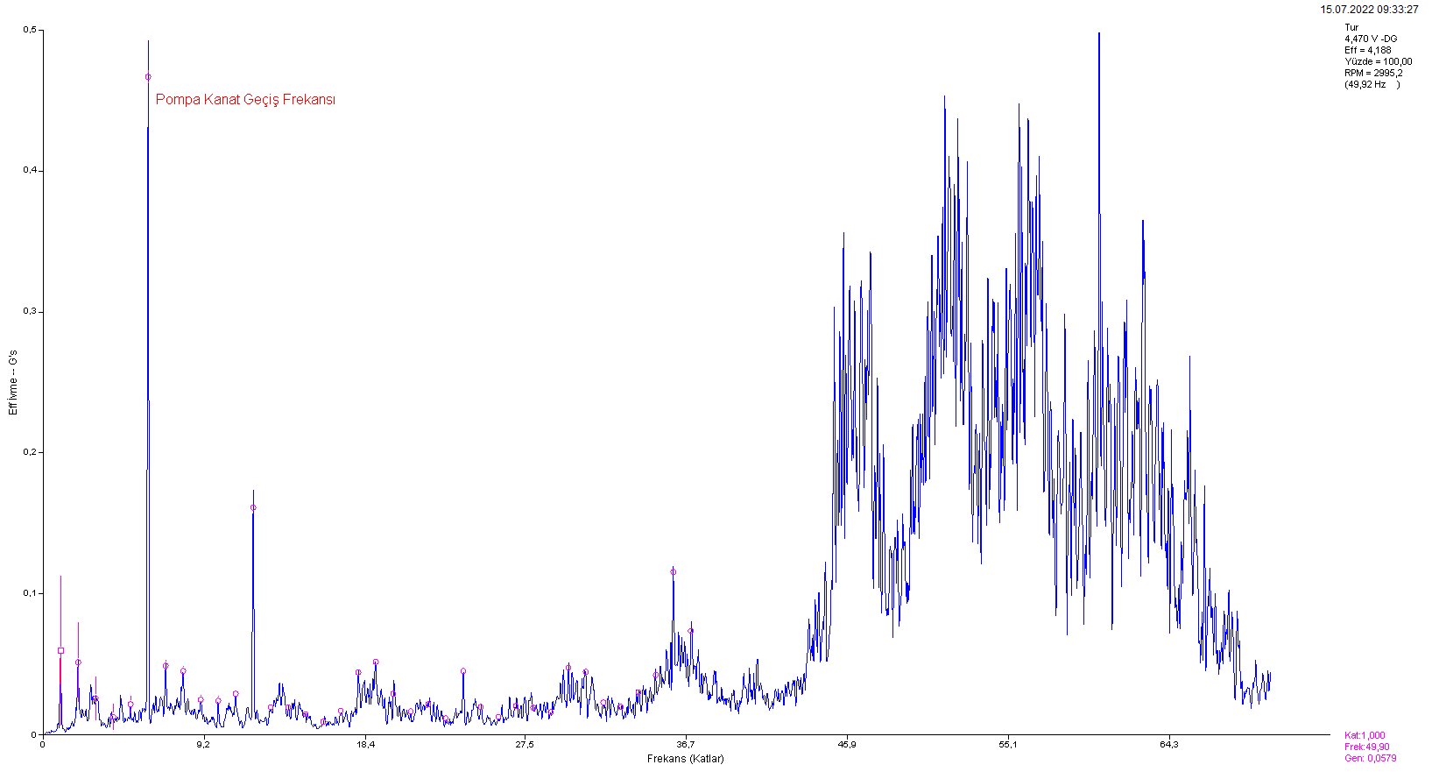
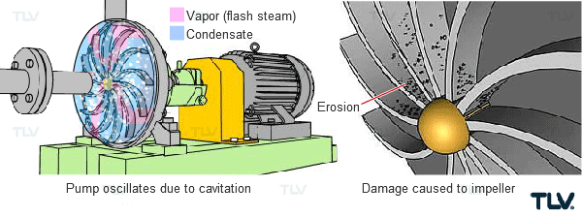
Akışkan Kaynaklı Problemler

Slide 24

Vibrasyon Analizinde Örüntü Tanıma

Slide 25

Vibrasyon Analizinde Örüntü Tanıma

Slide 26


